Slide 1
Выступление

Slide 2
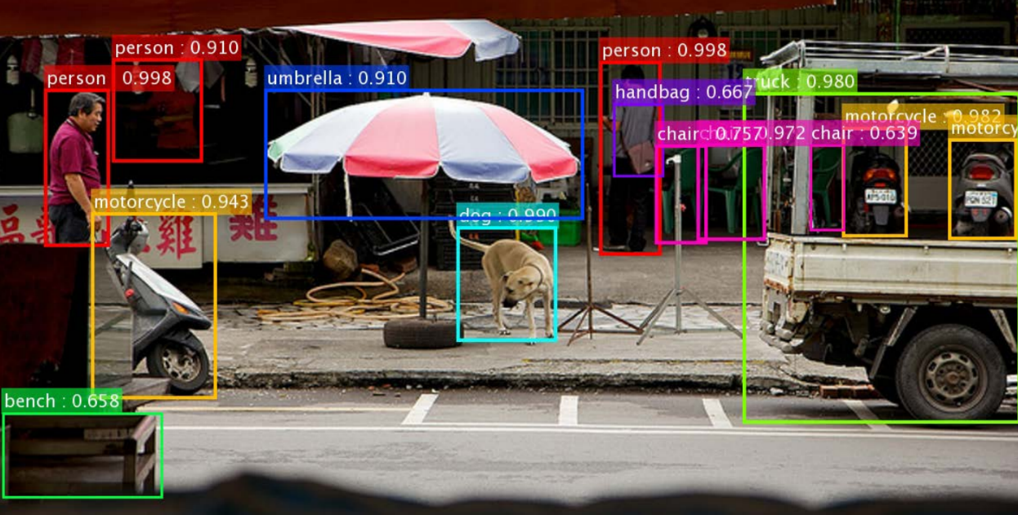
Актуальность
Нейронные сети используются для обработки и анализа данных, прогнозирования, автоматизации и оптимизации задач. С их помощью возможно работать с естественным языком, распознавать изображения, анализировать рынок, автоматически проводить диагностику и т.д.

Slide 3
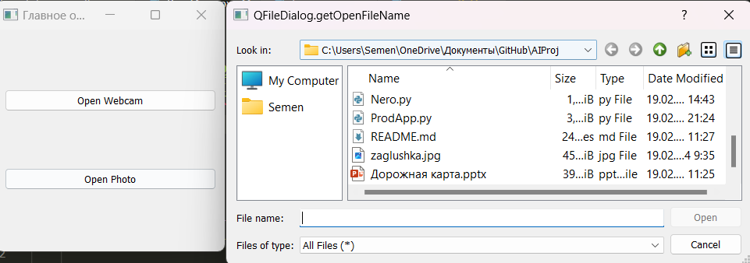
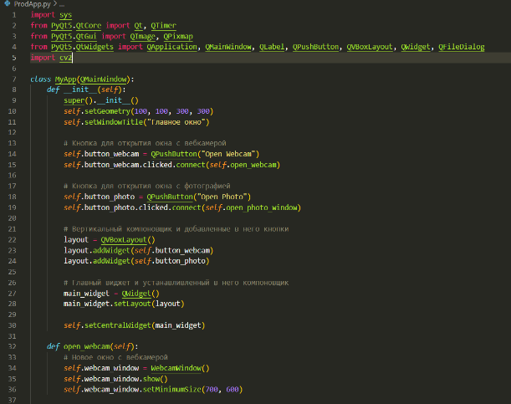
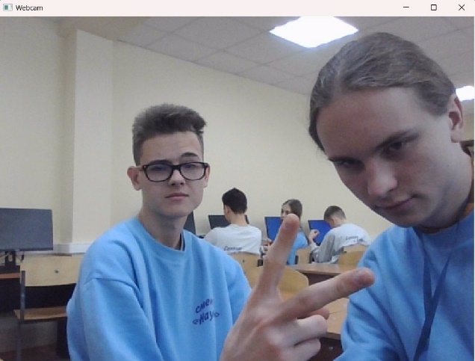
Приложение
Приложение состоит из двух кнопок. Кнопка “Open Photo” позволяет выбрать изображение с компьютера пользователя. Кнопка “Open Webcam” берёт изображение с веб-камеры компьютера. Затем нейронная сеть определяет, кто на нём изображён.

